Slide 1
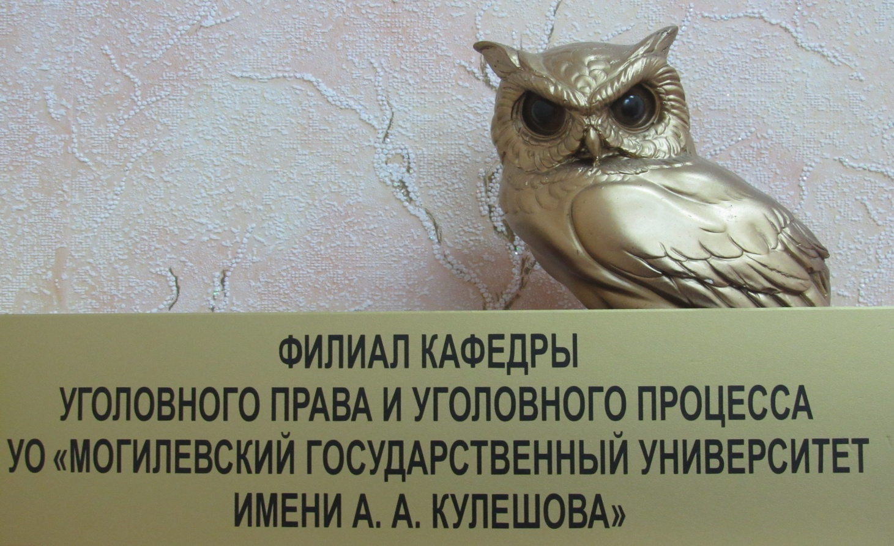
РОЛЬ И ЗНАЧЕНИЕ ПРАВООХРАНИТЕЛЬНЫХ ОРГАНОВ В ПОВЫШЕНИИ КАЧЕСТВА ПОДГОТОВКИ СТУДЕНТОВ СПЕЦИАЛИЗАЦИИ «СУДЕБНО-ПРОКУРОРСКО-СЛЕДСТВЕННАЯ ДЕЯТЕЛЬНОСТЬ»

Slide 2
31 июля 2015 года приказом ректора № 82а от 31.07.2015 был открыт филиал кафедры уголовного права и уголовного процесса на базе управления Департамента финансовых расследований КГК Республики Беларусь по Могилевской области (далее - УДФР).
Филиал является подразделением кафедры уголовного права и уголовного процесса МГУ имени А.А.Кулешова и обеспечивает проведение совместной учебной, учебно-методической, организационно-методической и научной работы сотрудников кафедры и УДФР.

Slide 3
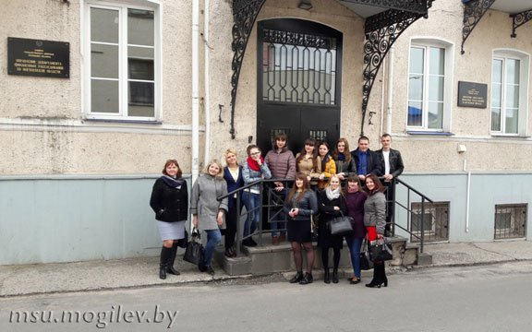
Организационно-правовой основой деятельности Филиала кафедры является договор о совместной деятельности, заключенный между МГУ имени А.А. Кулешова и УДФР КГК Республики Беларусь по Могилевской области и Положение от 03.09.2015 №ПП-180-2015.
Филиал кафедры находится по адресу:
город Могилев,
пер.1-й Крутой, 4.

Slide 4
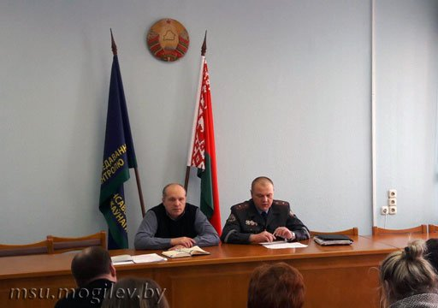
Руководителем Филиала кафедры является зам.начальника управления по идеологической и кадровой работе УДФР КГК Республики Беларусь по Могилевской области и по совместительству старший преподаватель кафедры уголовного права и уголовного процесса Шаройкин Александр Михайлович, который осуществляет организацию и общее руководство учебно-методической, научно-исследовательской и воспитательной работой, проводимой филиалом кафедры со студентами специальности «Правоведение», а также осуществляет преподавательскую деятельность в рамках дисциплины «Коррупция и ее общественная опасность».

Slide 5
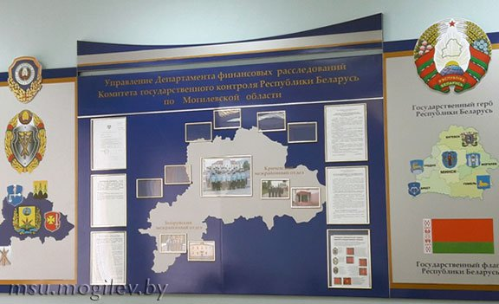

Slide 6
Целями и задачами Филиала кафедры являются:
объединение усилий специалистов-практиков и преподавателей-ученых с целью совершенствования подготовки студентов по специальности 1-24 01 02 «Правоведение» специализации «Судебно-прокурорско-следственная деятельность», соединения в учебном процессе теоретической подготовки с практической деятельностью, повышения качества профессиональной подготовки будущих специалистов;
ознакомление с работой управления Департамента финансовых расследований Комитета государственного контроля Республики Беларусь по Могилевской области;
ознакомление с организацией работы межрайонных отделов управления Департамента финансовых расследований Комитета государственного контроля Республики Беларусь по Могилевской области;
изучение организации работы управления Департамента финансовых расследований Комитета государственного контроля Республики Беларусь по Могилевской области с обращениями граждан;
осуществление руководства учебной (ознакомительной), производственной (ознакомительной), производственной (преддипломной) практикой;

Slide 7
Целями и задачами Филиала кафедры являются:
участие в государственной экзаменационной комиссии;
проведение совместных семинаров, олимпиад и других мероприятий в рамках учебного процесса;
обсуждение учебных планов подготовки специалистов специальности «Правоведение» специализации «Судебно-прокурорско-следственная деятельность»;
содействие в комплектовании кафедры уголовного права и уголовного процесса учебно-методическими материалами, статистическими данными работы отделов управления Департамента финансовых расследований Комитета государственного контроля Республики Беларусь по Могилевской области.

Slide 8
Методическое взаимодействие кафедры уголовного права и уголовного процесса с филиалом
Метод взаимодействия и тесной интеграции образования, науки и практики. Сотрудники УДФР КГК участвуют в разработке учебных программ по приоритетным дисциплинам специализации. Руководитель филиала Шаройкин А.М. в рамках преподавания курса «Коррупция и ее общественная опасность» занимается разработкой учебно-методического комплекса по данной дисциплине;
Метод интеграции практического опыта сотрудников правоохранительных органов в учебный процесс. Сотрудники кафедры имеют возможность по предварительной договоренности с руководителем филиала знакомиться с материалами уголовных дел, что влияет на методическую организацию учебного процесса;
Метод предметного информирования; метод профориентационной направленности работы филиала. В рамках проведения дней информирования филиал кафедры снабжает сотрудников кафедры материалами обзорного характера из различных областей правоохранительной деятельности.

Slide 9
НАУЧНО-ИССЛЕДОВАТЕЛЬСКАЯ ДЕЯТЕЛЬНОСТЬ
Утверждена тема НИР филиала: «Региональные особенности преступности в Республике Беларусь: факторный анализ и меры локализации»;
Проведена совместная научная онлайн-конференция на тему «Преступность и система наказаний в современных условиях развития общества: традиции и инновации» в которой принял участие заведующий филиалом Шаройкин А.М. с темой: «Выяснение и установление признаков криминального банкротства»;
Заместитель начальника по идеологической и кадровой работе УДФР КГК по Могилевской области Шаройкин А.М. назначен руководителем дипломного проектирования студентов 4 и 5 курсов заочной формы получения высшего образования.

Slide 10
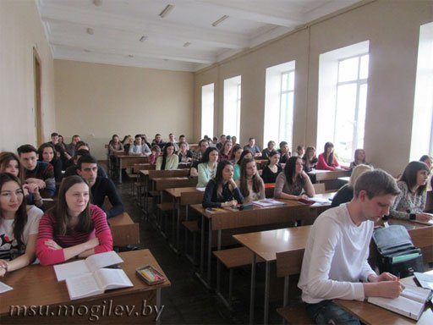
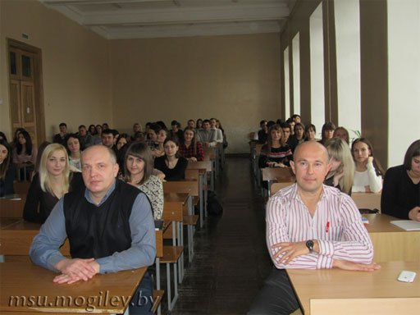
УЧЕБНО-МЕТОДИЧЕСКАЯ РАБОТА
24 февраля 2016 года на факультете экономики и права состоялась встреча студентов старших курсов с представителями УДФР КГК Республики Беларусь по Могилевской области на тему «Лжепредпринимательство как общественно опасное деяние»
Учебно-методический семинар провели: заместитель начальника УДФР КГК Республики Беларусь по Могилевской области Шаройкин Александр Михайлович, старшие инспекторы УДФР Балашенко Вячеслав Анатольевич и Соловьёв Сергей Анатольевич.

Slide 11
УЧЕБНО-МЕТОДИЧЕСКАЯ РАБОТА
17 февраля 2016 года студенты 2 и 3 курсов факультета экономики и права, специальности «Правоведение» в очередной раз посетили УДФР. На повестке дня стояло рассмотрение и обсуждение нового Указа Президента Республики Беларусь от 19 января 2016 г. № 14 «О дополнительных мерах по предупреждению незаконной минимизации сумм налогов», который вступит в силу с апреля 2016 года. Сотрудником УДФР было отмечено, что нормы Указа направлены на повышение эффективности противодействия деятельности лжепредпринимательских структур.

Slide 12
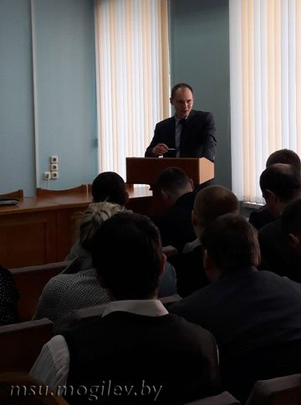
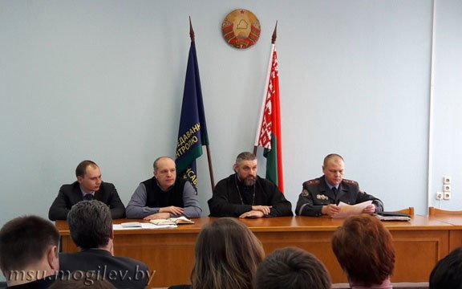
27 марта 2016 года студенты 2 и 3 курсов факультета экономики и права, специальности «Правоведение» посетили филиал кафедры уголовного права и уголовного процесса МГУ имени А.А. Кулешова на базе УДФР.
В рамках проведения дня информирования для сотрудников УДФР и студентов специализации «Судебно-прокурорско-следственная деятельность» выступил руководитель военного отдела Могилёвской епархии протоиерей Сергий Лобода, рассказавший о правилах поведения и питания во время Великого поста, которые обязаны соблюдать все верующие христиане. А также для присутствующих выступил судья Ленинского районного суда г. Могилева Шведов Игорь Александрович, который осветил некоторые практические аспекты рассмотрения судами уголовных дел с коррупционной составляющей.

Slide 13
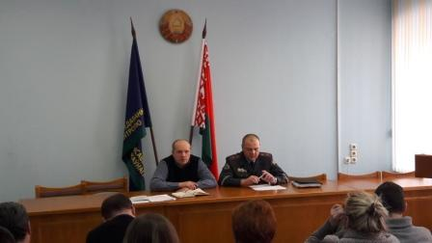
Завершающим стало выступление старшего инспектора отделения по агитации и пропаганде ГАИ УВД Могилевского облисполкома Колесника Андрея Васильевича, которое было посвящено профилактике и предупреждению дорожно-транспортных происшествий. Так, Андрей Васильевич настоятельно порекомендовал всем владельцам автомобилей быть внимательными на дорогах, соблюдать правила обгона и скоростной режим, а также обеспечить свою безопасность и безопасность пассажиров, не забывая пристегивать ремни безопасности и приобретать специальные детские удерживающие устройства. В свою очередь не были оставлены без внимания и пешеходы, чья невнимательность при переходе через дорожное полотно может стоить им жизни.

Slide 14
Помимо всего прочего, специалисты УДФР КГК не оставляют без внимания мероприятия, организованные кафедрой. Например, в качестве члена жюри в Региональной студенческой олимпиаде правовых знаний был приглашен начальник организационно-инспекторского отдела УДФР КГК Республики Беларусь по Могилевской области, подполковник финансовой милиции Воронов А.Н.
Можно отметить профессиональное судейство и высокий уровень профессионализма Воронова А.Н., который наряду с аргументированными замечаниями командам и развернутыми объяснениями, касающимися заданий олимпиады, проявил доброжелательность и отметил высокий уровень данного мероприятия и подготовки команд.

Slide 15
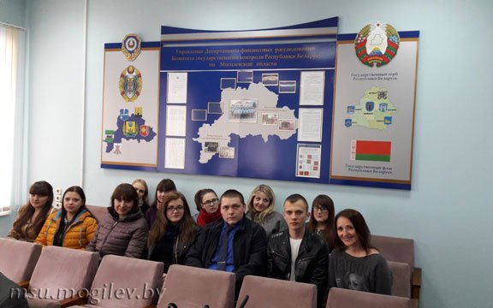

Slide 16
Филиал кафедры выполняет следующие функции:
подготовку учебных программ по учебным дисциплинам, судебно-прокурорско-следственной и производственной практике, тематики курсовых и дипломных работ;
подготовку и проведение лекций, учебно-методических семинаров, информационных встреч, круглых столов, диспутов и иных видов занятий, предусмотренных учебными планами по дисциплинам специализации «Судебно-прокурорско-следственная деятельность»;
руководство курсовыми и дипломными работами, их рецензирование;
организацию практики студентов и стажировки преподавателей, осуществление контроля за их проведением;
формирование профессиональных навыков, умений и компетенции студентов;
внедрение в учебный процесс передовых достижений теории и практики, новых интерактивных методов обучения;

Slide 17
Филиал кафедры выполняет следующие функции:
подготовку и обсуждение конспектов лекций, учебных пособий, методических рекомендаций;
составление отзывов (рекомендаций) на учебники, учебные пособия и учебно-методические издания;
создание и пополнение учебно-методической базы;
содействие и непосредственное участие в проведении научных исследований текущих и перспективных проблем совершенствования законодательства по научно-исследовательской теме кафедры;
научное обеспечение совершенствования профессионального образования на основе разработки и рецензирования курсов лекций и учебно-методических материалов по дисциплинам кафедры.

Slide 18
ЗНАЧЕНИЕ ФИЛИАЛА КАФЕДРЫ
Филиал кафедры участвует в реализации творческих связей кафедры уголовного права и уголовного процесса по направлениям своей деятельности с другими кафедрами, филиалами кафедр и структурными подразделениями МГУ имени А.А. Кулешова, а также иными учебными и научными учреждениями и организациями посредством проведения совместных научных и прикладных исследований, участия в конференциях.
Велико значение практической составляющей в работе филиала кафедры, каждый учебно-методический семинар, а равно каждое посещение филиала кафедры для проведения дня информирования повышает уровень знаний студентов, так как они могут подкрепить свои теоретические знания, слушая специалистов-практиков, имея возможность осуществлять диалог с профессионалами из разных областей, а также проходить практику на базе УДФР КГК по Могилевской области и видеть все тонкости и особенности работы данной организации.

Slide 19
ЗНАЧЕНИЕ ФИЛИАЛА КАФЕДРЫ
Преподаватели кафедры уголовного права и уголовного процесса также имеют возможность повышать свой профессиональный уровень путем проведения бесед со специалистами УДФР КГК по вопросам применения законодательства.
Специалисты УДФР оказывают содействие в предоставлении статистических данных по различным категориям преступлений, делятся своим опытом и помогают определить приоритетные направления в рамках которых должна осуществляться подготовка высоко квалифицированных специалистов.

Slide 20
ПЕРСПЕКТИВНЫЕ НАПРАВЛЕНИЯ И ПЛАНЫ ФИЛИАЛА КАФЕДРЫ
При поддержке УДФР КГК по Могилевской области планируется открытие на факультете экономики и права МГУ имени А.А. Кулешова практико-ориентированной магистратуры, что в разы повысит уровень факультета;
В рамках работы филиала кафедры планируется повышение уровня проводимых учебно-методических семинаров с возможностью организации сотрудничества со специалистами из прилегающих областей для обмена опытом и обсуждения общих тенденций и перспектив в работе сотрудников правоохранительных органов;
Филиалом кафедры утверждена научно-исследовательская тема в рамках которой сотрудники филиала продолжат свою работу.

